Slide 1
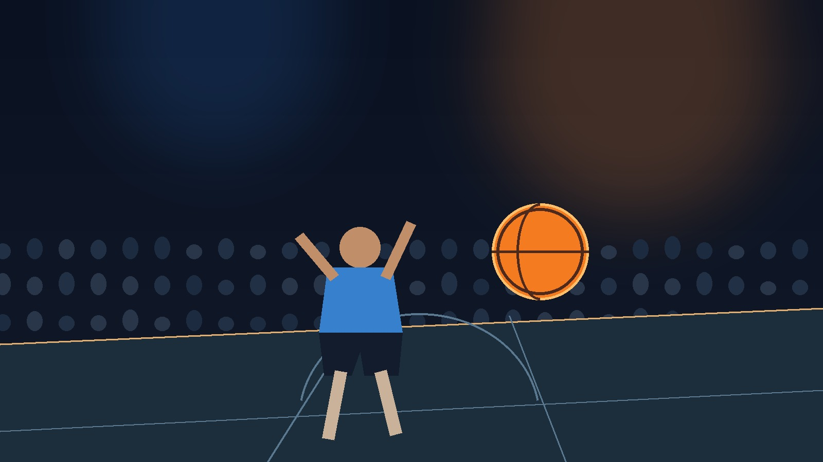
01 / 08
БАСКЕТБОЛ
Игра скорости, точности и командной работы
Краткая презентация

Slide 2
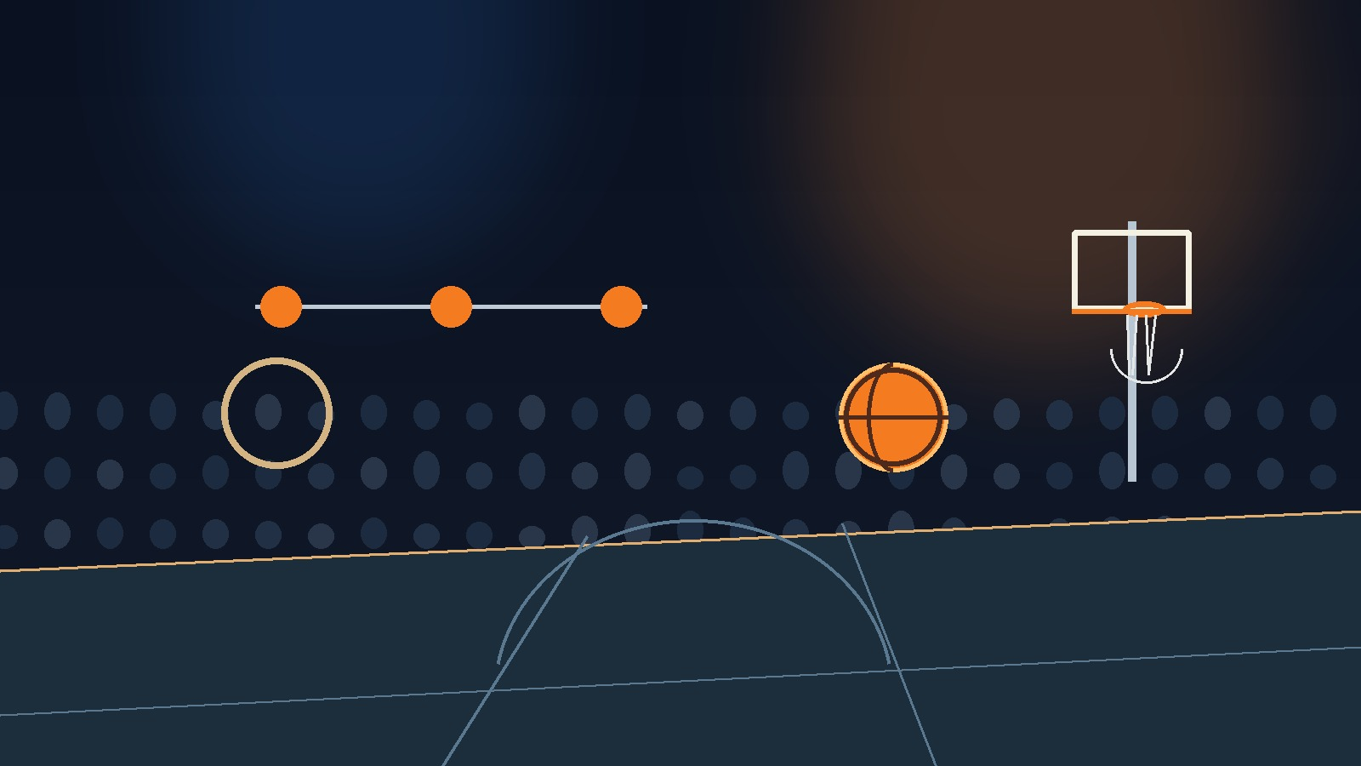
02 / 08
КАК ПОЯВИЛСЯ БАСКЕТБОЛ
От школьного зала до мировой арены
В 1891 году игру придумал Джеймс Нейсмит — преподаватель физкультуры из США.
Первые матчи проходили с футбольным мячом и корзинами для персиков.
Сегодня баскетбол — один из самых популярных командных видов спорта.

Slide 3
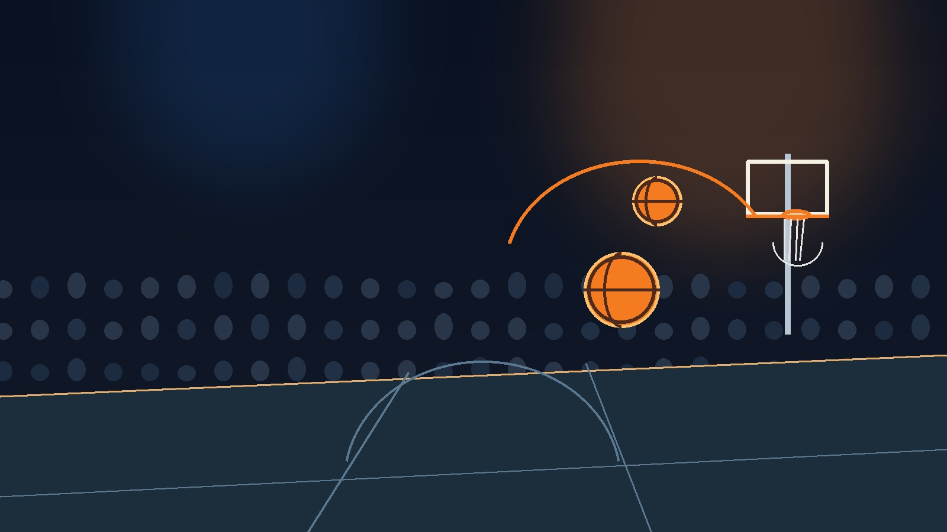
03 / 08
ОСНОВНЫЕ ПРАВИЛА
Цель — набрать больше очков соперника
Мяч перемещают передачами и ведением; бежать с мячом без ведения нельзя.
Бросок изнутри дуги обычно приносит 2 очка, из-за дуги — 3.
Штрафной бросок приносит 1 очко. За нарушения назначают владение или штрафные.

Slide 4
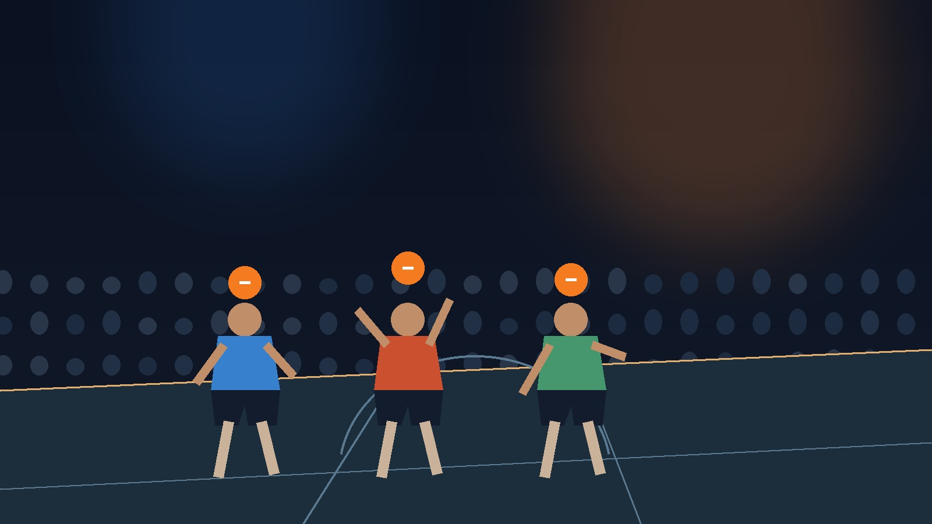
04 / 08
ПОЗИЦИИ ИГРОКОВ
У каждого на площадке своя задача
Разыгрывающий организует атаки и раздаёт передачи.
Атакующий защитник и лёгкий форвард помогают набирать очки.
Тяжёлый форвард и центровой борются за подборы и защищают кольцо.
В современном баскетболе роли часто пересекаются.

Slide 5
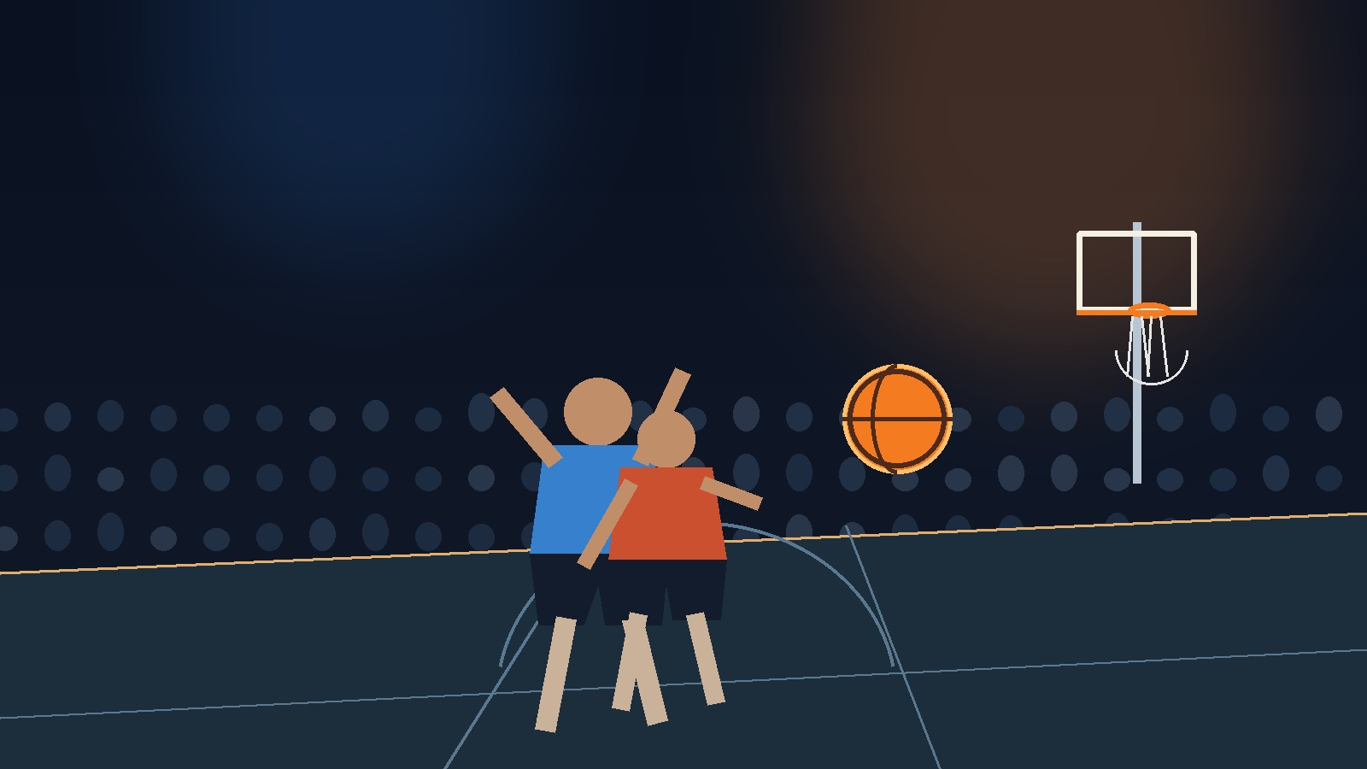
05 / 08
ТЕХНИКА И ТРЕНИРОВКИ
Навык рождается из повторения
Ведение помогает двигаться с мячом и обходить защитника.
Передачи ускоряют игру и помогают находить свободного партнёра.
Броски, работа ног и защитные перемещения требуют регулярной практики.
Разминка и правильная техника снижают риск травм.

Slide 6
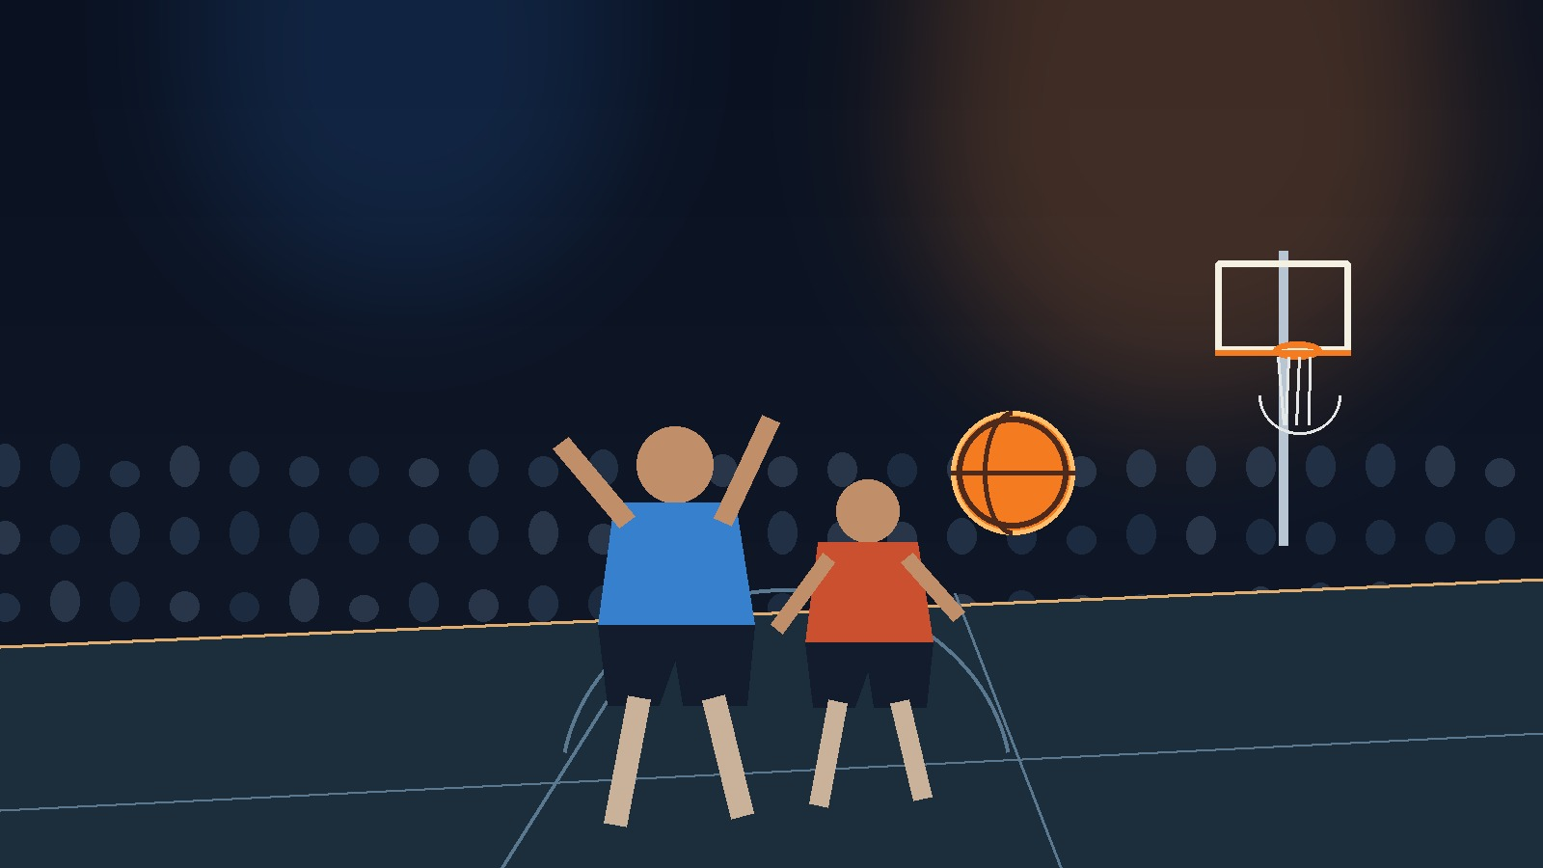
06 / 08
КОМАНДНАЯ РАБОТА
Пять игроков — одна система
Игроки открываются под передачу, ставят заслоны и страхуют друг друга.
Защита строится на общении, помощи и быстром возвращении назад.
Даже сильный индивидуальный игрок зависит от действий команды.

Slide 7
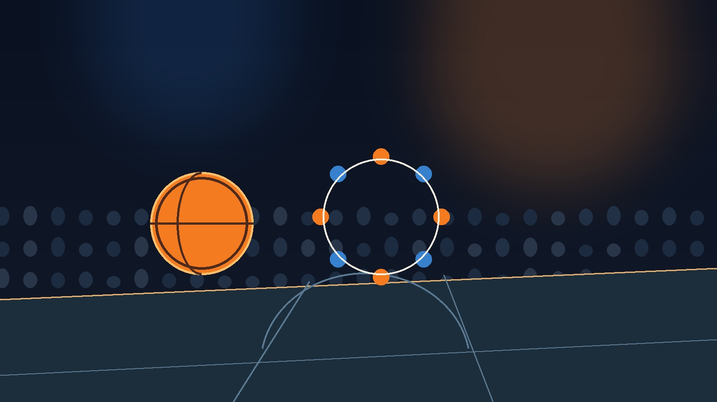
07 / 08
ЧЕМ ПОЛЕЗЕН БАСКЕТБОЛ
Спорт развивает тело и характер
Тренирует выносливость, координацию, скорость реакции и ловкость.
Учит принимать решения в ограниченное время.
Развивает дисциплину, ответственность и уважение к сопернику.
Нагрузку важно подбирать по возрасту и физической подготовке.

Slide 8
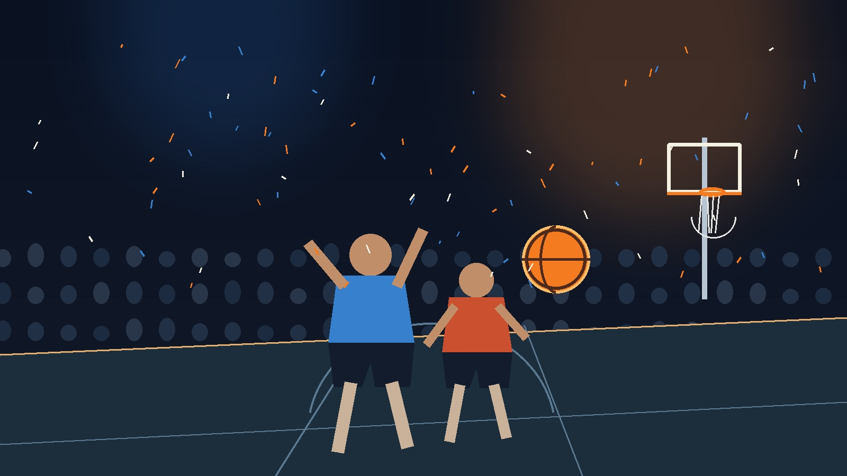
08 / 08
ИТОГ
Баскетбол — больше, чем попадание в кольцо
Это сочетание техники, тактики, движения и доверия партнёрам.
Чтобы играть лучше, нужно тренироваться регулярно и поддерживать команду.
Спасибо за внимание!

